Slide 1
Dashboard WARMINDO
Muhammad Rafif Dwidayatama

Slide 2
Apa itu WARMINDO
Warmindo adalah sebuah konsep warung makan atau restoran yang menawarkan hidangan dengan menu utama berupa mie goreng dan kuah yang khas Indonesia. "Warmindo" sendiri merupakan singkatan dari "Warung Makan Indomie," menunjukkan fokus pada hidangan mie khas Indonesia.
Biasanya, hidangan ini sering kali dihidangkan dengan pilihan berbagai bahan tambahan seperti daging ayam, sapi, atau seafood, serta sayuran seperti tauge, bakso, dan telur.

Slide 3
Studi Kasus 1
Menambahkan informasi menggunakan VLOOKUP terkait produk seperti:
nama produk
kategori produk
harga produk
Menambahkan kolom total penjualan
Menambahkan kolom diskon jika pembayaran menggunakan QRIS maka mendapat potongan 5% dari total penjualan
Menambahkan kolom total pembayaran

Slide 4
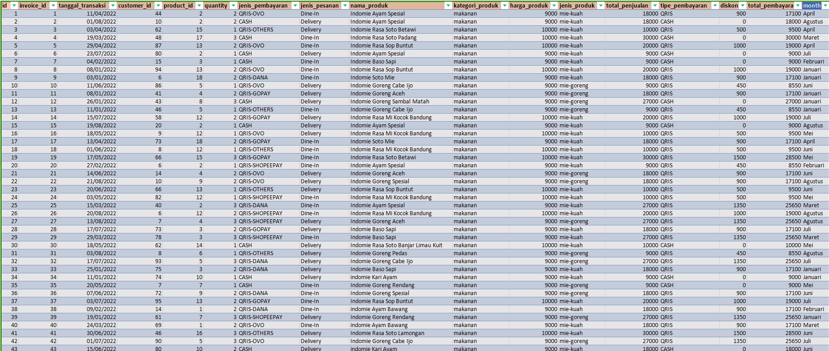
Preview Data Jadi
Menambahkan informasi menggunakan VLOOKUP terkait produk seperti:
nama produk
kategori produk
harga produk
Menambahkan kolom total penjualan
Menambahkan kolom diskon jika pembayaran menggunakan QRIS maka mendapat potongan 5% dari total penjualan
Menambahkan kolom total pembayaran

Slide 5
Studi Kasus 2
Membuat Dashboard yang berisikan :
Total Penjualan
Jumlah Penjualan Mie
Trend Penjualan Perbulan
Proporsi Jumlah Produk Terjual berdasarkan Kategori Produk
Top 10 Produk Berdasarkan Jumlahh Penjualan
Proporsi Metode Pembayaran

Slide 6
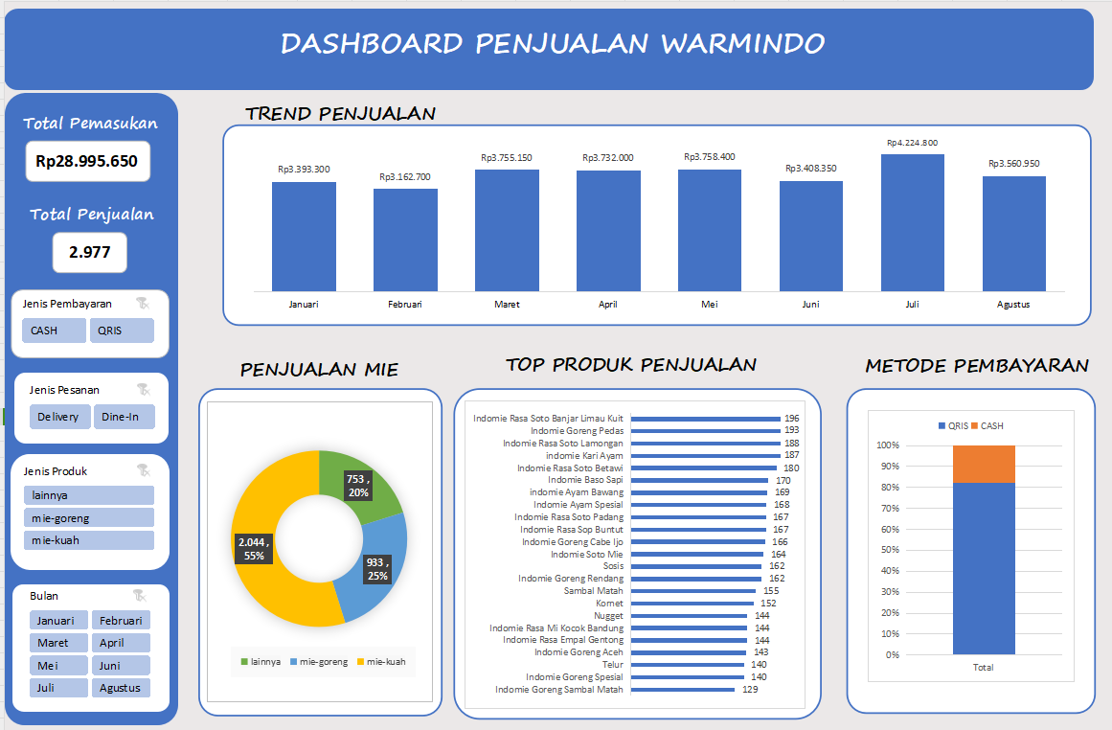
DASHBOARD
Membuat Dashboard yang berisikan :
Total Penjualan
Jumlah Penjualan Mie
Trend Penjualan Perbulan
Proporsi Jumlah Produk Terjual berdasarkan Kategori Produk
Top 10 Produk Berdasarkan Jumlahh Penjualan
Proporsi Metode Pembayaran

Slide 7
Insight
Total dana yang masuk sebesar 28.995.650 ribu rupiah. Dan total penjualan produk mie yang terjual ada 2977 buah.
Total pembelian oleh customer terbesar pada bulan Juli dan disusul bulan Maret, April, Mei dengan total yang sangat sedikit perbedaannya.
Jenis produk yang paling banyak terjual ada pada mie kuah dengan 2044 buah.
Produk yang paling banyak terjual adalah Soto Banjar Limau Kulit dengan total sebesar 196 buah
Metode pembayaran paling banyak adalah QRIS sebesar 3072 transaksi

Slide 8
THANK YOU!
rafifdwida@mail.com
linkedin.com/in/rafifdwi
https://github.com/rafifdwi

